Slide 1
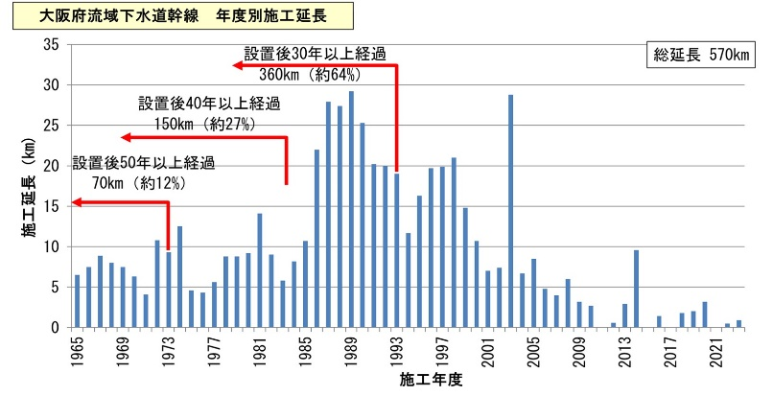
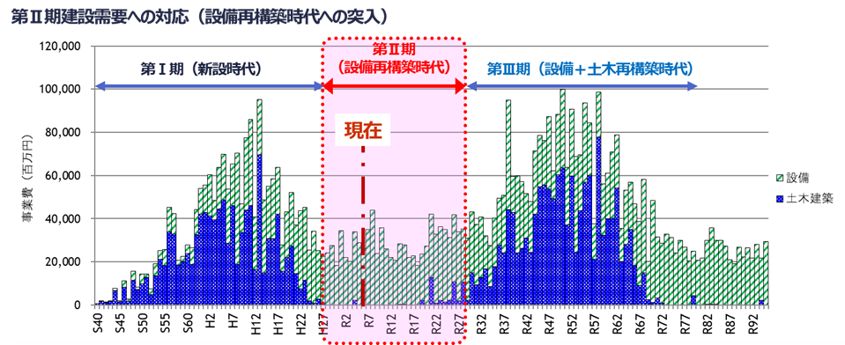
行動計画（概要版） 管渠、水槽等土木構造物
■現状
令和5年度末で約570㎞が整備されている管渠は、約64%が30年、約27%が40年、約12%が50年を経過している。現在は「新設時代」から「設備再構築時代」への転換期に差し掛かっており、この後、設備と土木施設を合わせた「再構築時代」を迎えることとなる。
Notes:
・第３章で記載する効率的・効果的な維持管理の推進についてです。
項目ごとに概要、記載内容を説明させて頂きます。
・3.1.1施設の現状について管渠から説明させて頂きます。
・管渠の総延長は570kmあり、設置後30年度経過した管は全体の64％、40年経過した管は全体の27％になります。
・右図は、伏せ越し管、圧送管を除いた調査結果を示したものです。緊急度Ⅰを中心に対策を実施しており、令和5年度末の内訳はこの様になっています。
・今後は緊急度Ⅱの対策を実施していきます。
・下段は伏せ越し管、圧送管についてです。
・伏越し管や圧送管は常時満水状態となるため、腐食に対して相対的に有利であることことから、これまで点検対象から外していましたが、閉塞やエアだまりによる腐食を考慮しR2より点検を実施しています。
・左は伏越し管の点検状況を示したものです。緊急度Ⅱの４箇所については、いずれも腐食は無く、部分的な浸入水等による判定であり、今後対策を検討していきます。
・未点検の９箇所は今年度、調査を実施の予定です。
・右は圧送管の点検状況を示したものです。
Aランクの1.1ｋｍについては、現在2条化実施にむけて検討を行っているところです。
また、未点検箇所については新たな調査手法で引き続き調査を進めていきます。

Slide 2
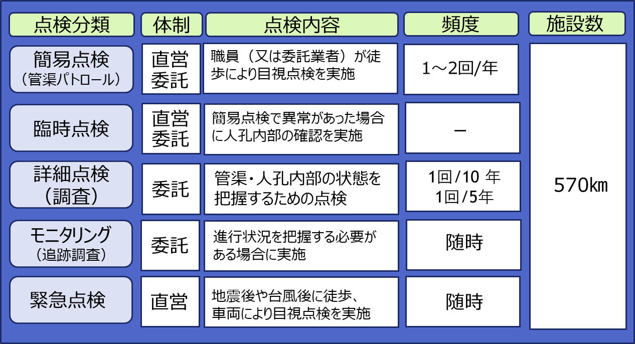
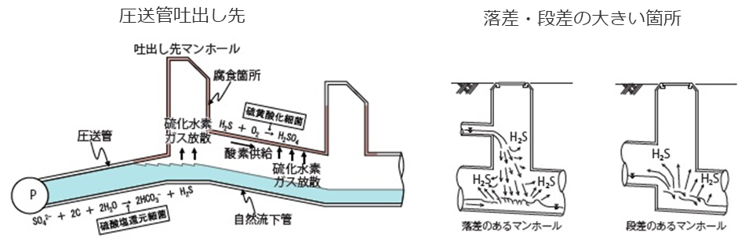
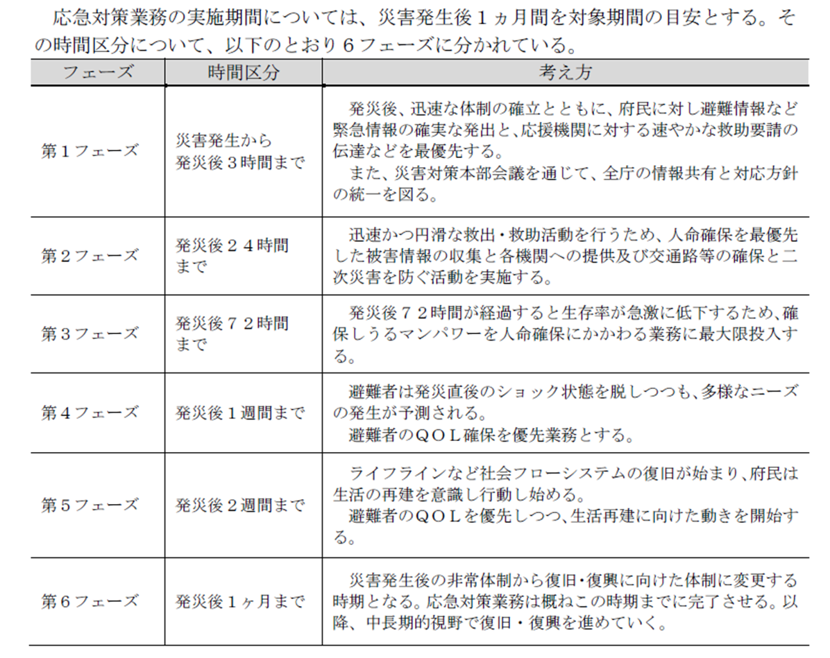
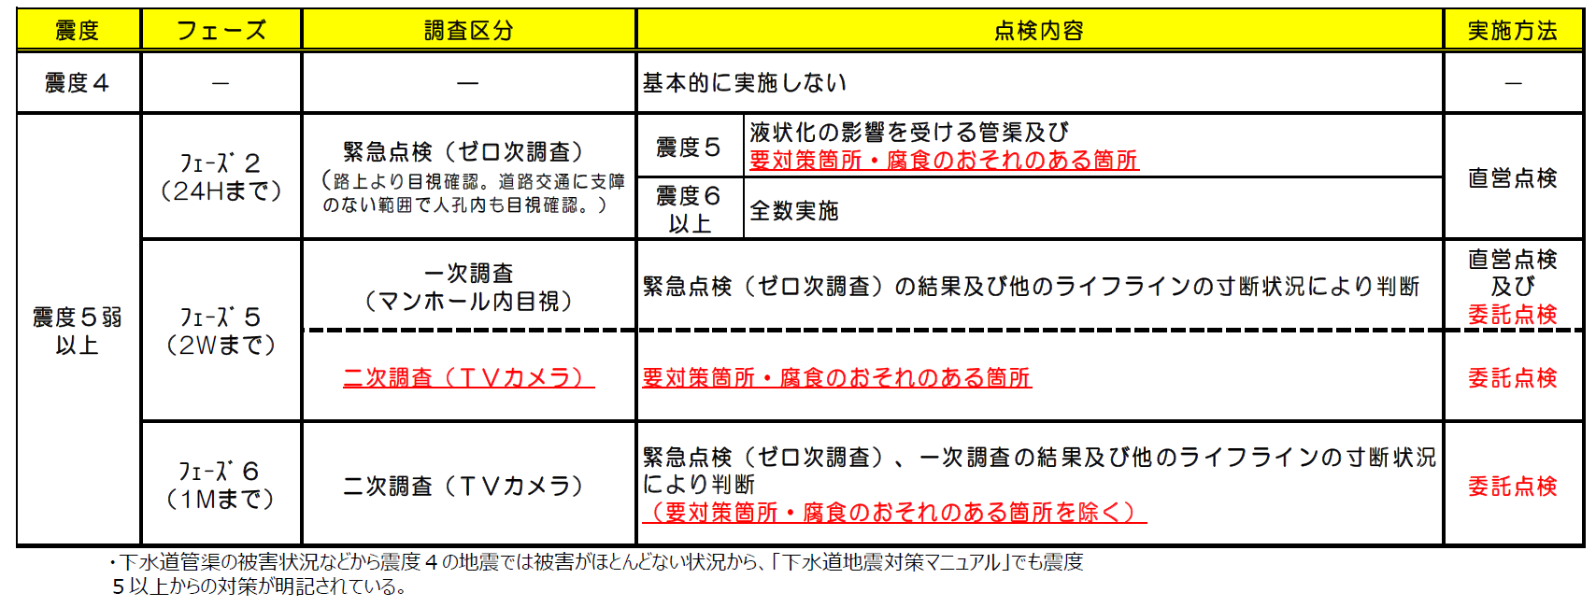
行動計画（概要版） 管渠、水槽等土木構造物
■点検
1.管渠
【大阪府流域下水道の「腐食のおそれの大きい箇所」】
腐食するおそれの大きい箇所については5年に1回の頻度で重点的に点検調査を実施している。また、新たに腐食等が発見され、経過観察が必要となった場合には頻度を変更して対応している。
■点検
【参考】応急対策業務の実施期間
（都市整備部BCP計画より）
管渠（地震後の点検）
Notes:
・次に点検についてです。
・管渠については、簡易点検として路上からの目視点検を年1・２回実施します。
内部にカメラを入れて実施する詳細点検は10年に1回、この内、右図にある様な腐食性ガスが発生しやすい箇所は、5年に1回実施していきます。
・下の表は地震後の点検について示したものです。
・地震時初動マニュアルで各フェーズごとに、どの様な点検を実施するかをＢＣＰ計画で定めています。
・震度５弱以上で点検を行いますが、緊急点検は24時間までに実施。
・発災から１か月までにカメラによる点検を実施します。
これは、平成30年に発生した大阪北部地震の被災を契機に見直したもので、
腐食の恐れのある箇所は優先して点検する内容としています。
・これら点検頻度や地震時の対応については、
・既に運用としてやって来てますので、長寿命化計画に追記します。

Slide 3
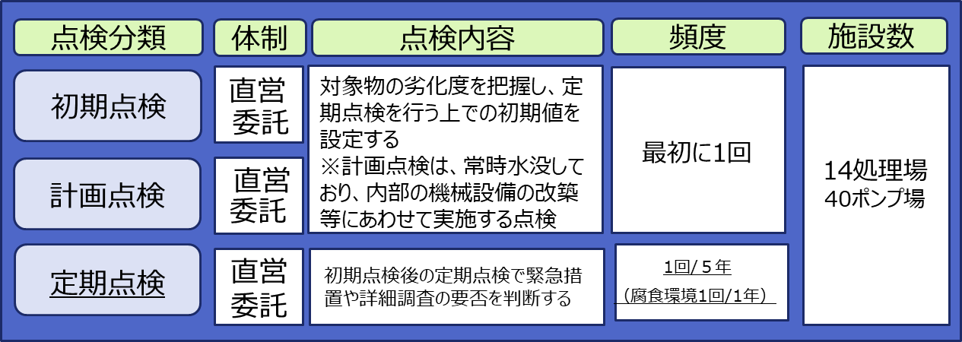
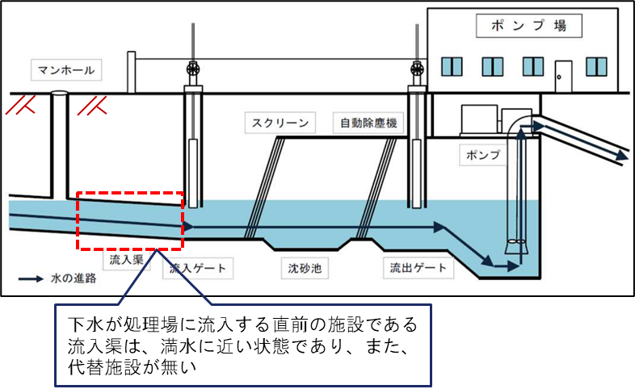
行動計画（概要版） 管渠、水槽等土木構造物
■点検
2.水槽等土木構造物
※腐食環境とは防食塗膜が実施されている箇所
■点検
水槽等土木構造物（不可視箇所）
不可視個所（水没箇所、開口部がない構造物等）、点検が出来ていない施設がある。
この様な定期点検が困難な個所については、右のフローのとおり対応をする。
Notes:
水槽等土木構造物の点検についてです。
初期点検は不可視部分を除き実施済で、今後は定期点検を実施していきます。
定期点検の頻度は、通常環境と腐食環境で点検頻度を分けました。
これは今までの調査結果より、健全度３未満の不具合箇所が、
腐食環境での防食塗装や蓋などであったこと、
また構造物本体については劣化が急激に進行するとは考えにくい点を考慮したもので、
今回の見直しの対象です。
下は不可視箇所の点検についてです。
下水道施設は常時供用しながらの施設であるため、確認できていない箇所も存在します。
その様な場所は、気相部の状態を確認することで施設全体の健全性を確認できると考えており、
気相部の確認は目視のほかに、ドローンを活用等を活用するなど調査方法を検討し、
今後は不可視部分の調査を計画的に実施していきます。
こちらも、今回新たに追記する内容です。

Slide 4
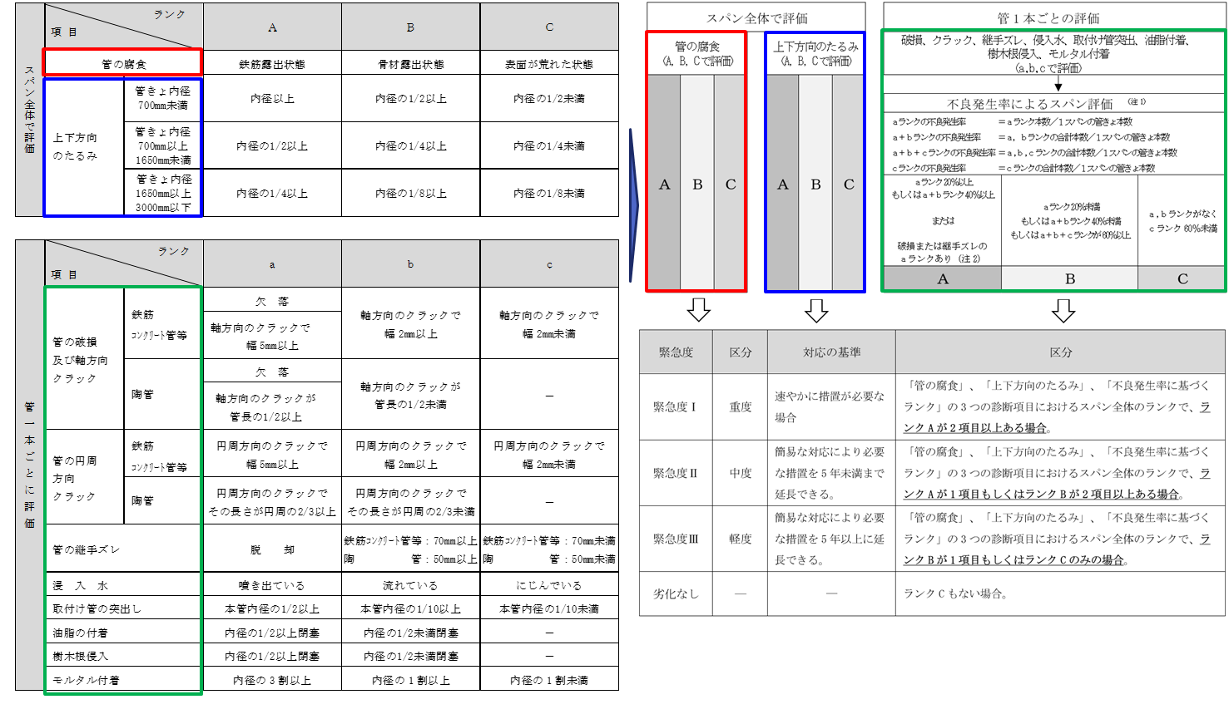
行動計画（概要版） 管渠、水槽等土木構造物
■診断・評価
1.管渠
出展：「下水道維持管理指針 実践編 日本下水道協会 2014年版」
Notes:
管渠の診断・評価についてです。
管渠の診断については、日本下水道協会の診断・評価手法により緊急度を判定します。
管の腐食、上下のたるみ、管1本ごとの不良発生率の３要素で診断し、
緊急度Ⅰ～Ⅲで判定します。こちらについては変更ありません。

Slide 5
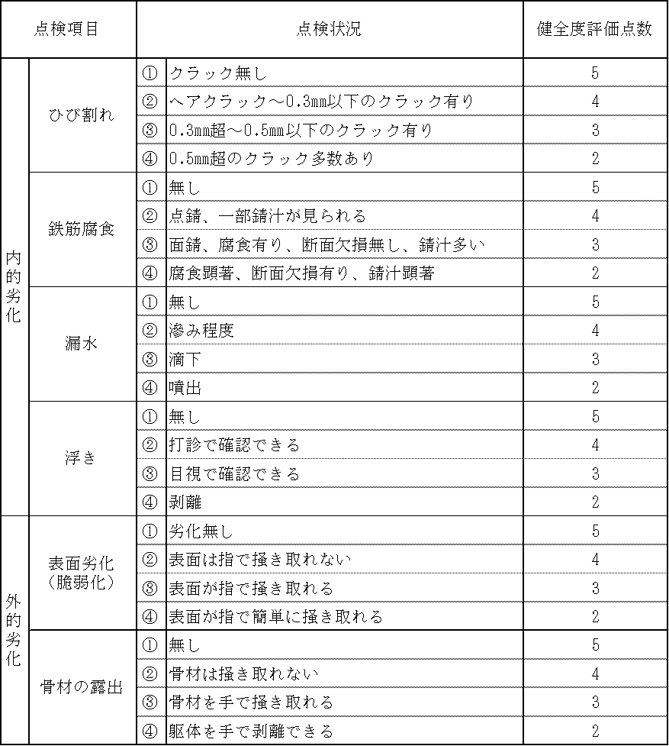
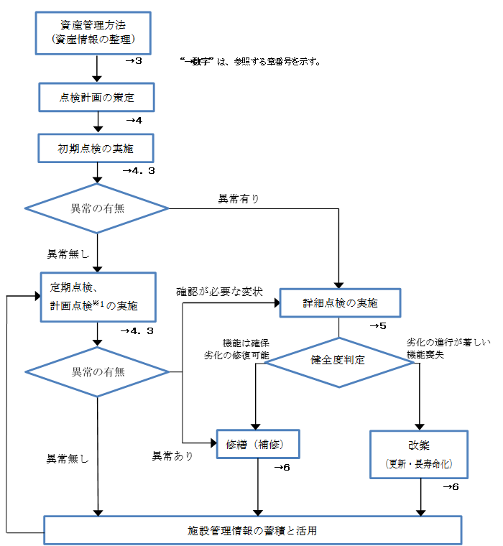
行動計画（概要版） 管渠、水槽等土木構造物
→5詳細点検の実施
■診断・評価
2.水槽等土木構造物
・ひび割れ、鉄筋腐食、漏水、浮き、表面劣化、骨材の露出の各項目で健全度を判定。
→4-3詳細点検実施の目安（躯体）
出典：大阪府流域下水道（土木構造物）維持管理指針 平成7年3月
Notes:
・水槽等構造物についての診断、評価フローです。
・初期点検、定期点検では目視で異常の有無を確認し、
異常が確認された場合は詳細点検を行います。
・詳細点検実施のめやすは下の表のとおりで、各項目のうち健全度２以下
の要素が確認された場合、詳細点検を行います。
・詳細点検では、右の項目ごとに評価点数をつけ、健全度を判定し、必要な対策を講じます。こちらについても変更はありません。

Slide 6
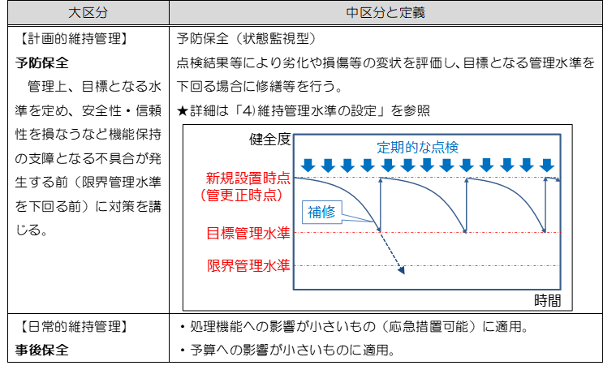
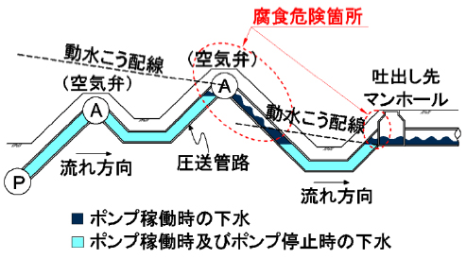
行動計画（概要版） 管渠、水槽等土木構造物
■維持管理手法
１.管渠
項目 |  | 施設
予防保全 | 状態監視 | 管渠（自然流下管）、 管渠（圧送管）、 マンホール（蓋も含む）、 土木躯体（付帯設備含む）
 | 時間計画 | －
事後保全 |  | －
※圧送管については、新技術による点検手法が確立されてきたため、予防保全（状態監視）として設定する
硫酸腐食の危険推定箇所（圧送管路内に存在する空気だまり）を机上スクリーニングで抽出。
カメラと照明を搭載したガイド挿入式カメラを使って圧送管路内の硫酸腐食状況を調査
■維持管理水準
１.管渠
Notes:
管渠の維持管理手法についてです。
こちらは現計画内容を引き継ぎ、
予防保全（状態監視型）として管理していきます。
圧送管についても、新技術による点検手法が確立されてきたため、
今回、予防保全（状態監視型）として設定します。
目標管理水準は健全度３で管理し、
健全度２以下は緊急度ⅠⅡの更新フローにより、対策を行います。

Slide 7
行動計画（概要版） 管渠、水槽等土木構造物
■更新フロー
1.管渠
【考え方】
①「上下方向のたるみ」について
「A判定を改築対象とし、B・C判定は経過観察とする。」
⇒たるみの改善策に最も効果的な対策は、布設替えであるが、流域下水道幹線は、大口径でかつ土被りも深く、主要道路に埋設されていることなどから、困難である場合が多い。その他勾配を確保する方法としては、管内にインバートを設置する等が考えられるが、流下断面が阻害され、効果的な対策とは言い難い。
以上を踏まえ、たるみの程度が大きいAランクのみ「改築」の対象とし、それ以外のランクについては、「経過観察」とする。
②「管の腐食」について
・ 腐食Aについて
⇒影響が鉄筋まで達していることから、対策を行うものとする。
ただし対策の内容については、LCC比較により改築と修繕を使い分けるものとする。また、LCC比較の結果、修繕と判定されたスパンについてはさらに、腐食環境の有無で「修繕A」と「修繕B」に分類するものとする。
・ 腐食Bについて
⇒影響が鉄筋まで達していないことから、経過観察を基本とする。ただし、腐食範囲がスパンの1/2以上または50ｍ以上の広範囲に及ぶ場合は、腐食による構造体への影響を無視出来ないため「修繕A」とする（ただし、腐食の程度により経過観察とすることも可）。また、緊急度判定結果により、経過観察の周期に若干の差を設けるものとする。なお、シールドの二次覆工区間については、対象外とする。
・ 腐食Cについて
⇒経過観察とする。
③「不良発生率」について
調査判定基準で、管１本ごとに評価するものを「不良発生率」としてまとめる。
このうち、判定の対象とする項目を破損・クラック・管の継手ずれ・浸入水の4項目のみとし、それ以外の項目については、陥没の恐れがない（もしくは該当しない）ため、判定の対象外とする。
さらに、不良発生率がA判定のスパン（破損a、継手ずれaがあるスパンは不良発生率がBまたはCであってもA判定と同等とする。）において、上記4項目のaランクについては「修繕」を行い、それ以外のランクについては「経過観察」とする。
緊急度Ⅰ
出展：「大阪府下水道管路施設調査業務における運用マニュアル 令和３年６月」
Notes:
対応フローです。
上下方向のたるみ、管の腐食、不良発生率の３要素で緊急度を判定し、
緊急度に応じた対応を行いますが、その考え方について説明します。
上下方向のたるみについては、流下阻害を考慮したものでありますが、
その対応は布設替えとなり、A判定を改築対象とし、B・C判定は経過観察とします。
腐食Ａについては、影響が鉄筋まで達していることから、対策を行うものとし、
LCC比較により改築または、修繕を行います。
腐食B（骨材が露出した状態）については、経過観察が基本としますが、
広範囲に及ぶ場合は、腐食による構造体への影響を無視出来ないため「修繕A」部分管更生とします。
不良発生率については、
放置しておくと陥没の影響がある、破損・クラック・管の継手ずれ・浸入水の4項目を
対策の対象とし、各項目aランクを修繕の対象とします。
この考えのもと、健全度Ⅰのフローは右図のとおりとなり、改築または修繕を行います。

Slide 8
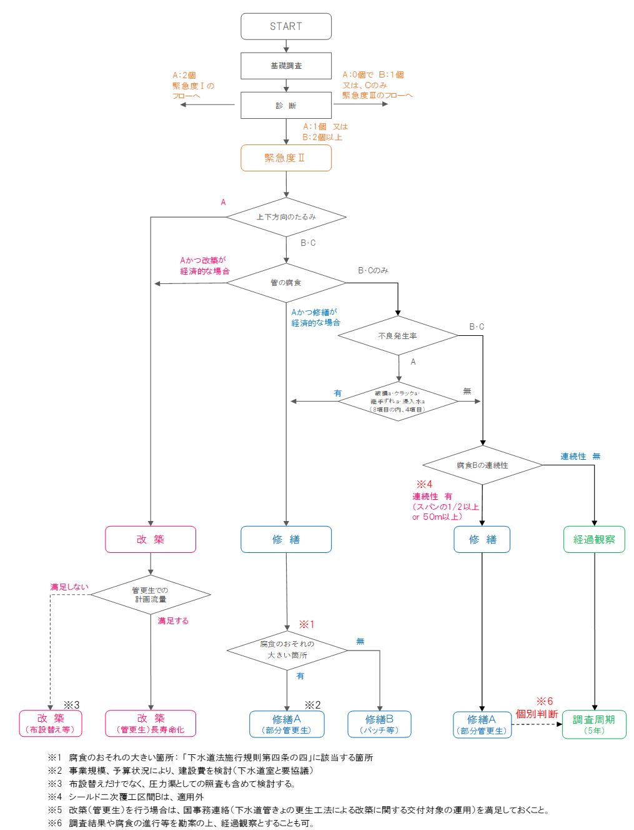
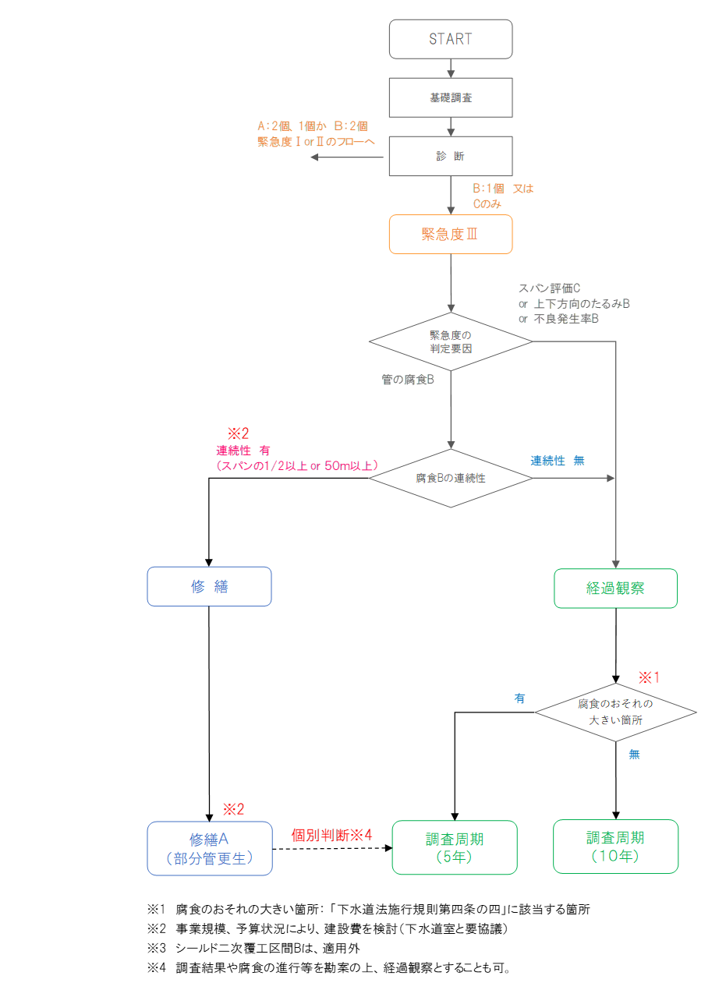
行動計画（概要版） 管渠、水槽等土木構造物
■更新フロー
緊急度Ⅱ
緊急度Ⅲ
出展：「大阪府下水道管路施設調査業務における運用マニュアル 令和３年６月」
Notes:
・健全度Ⅱ、Ⅲのフローです。
・改築、修繕または経過観察となります。
・経過観察となるパターンは、
腐食の連続性がなく、破損・クラック・管の継手ずれ・浸入水の4項目でaランクがないこと。これは陥没の危険性がない場合となります。
・この内容については、令和３年度に大阪府で運用マニュアルを整理していますので、
今回の改定で長寿命化計画に紐づけします。

Slide 9
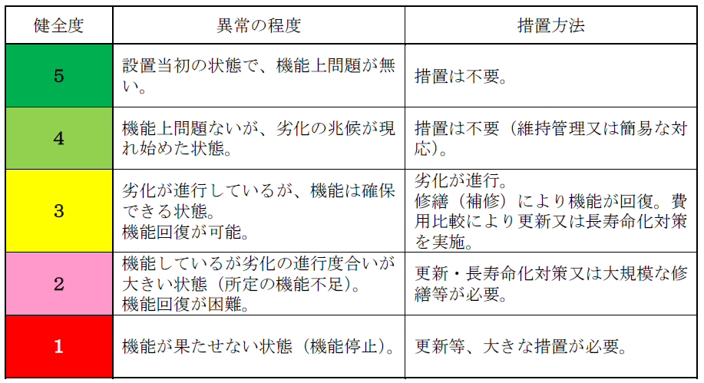


行動計画（概要版） 管渠、水槽等土木構造物
■維持管理手法
２.水槽等土木構造物
２.水槽等土木構造物
■維持管理水準
■更新フロー
２.水槽等土木構造物
計画的な点検、詳細点検に基づく診断結果から、躯体及び土木付帯設備の性能が低下し、対策工が必要と判断された場合には、施設の性能に及ぼす影響の評価、部位・部材の損傷・劣化状態の判定及び維持管理レベル等を考慮し、要求される性能を満足するような対策工を検討する。
詳細点検結果 | 対策工の種類 | 対策の内容 | 躯体 | 付帯設備
健全度4or5 | － | － | － | －
健全度3 | 修繕（補修） | 劣化の抑制、耐久性能の回復 | ○ | －
健全度2 | 改築 | 施設・設備の更新又は修繕 | ○ | ○
健全度1 | 改築または 供用制限 | （改築）施設・設備の更新又は修繕 （供用制限）供用停止あるいは立入禁止等の緊急措置
出典：大阪府流域下水道（土木構造物）維持管理指針 平成7年3月
Notes:
水槽等土木構造物の維持管理手法についてです。
現計画を引継ぎ、状態監視保全、目標管理水準は健全度３で管理していきます。
更新フローについては先ほどお示ししたものですが、
健全度３の場合は修繕、健全度２の場合は改築となります。
こちらは現計画のものを引継ぎます。

Slide 10
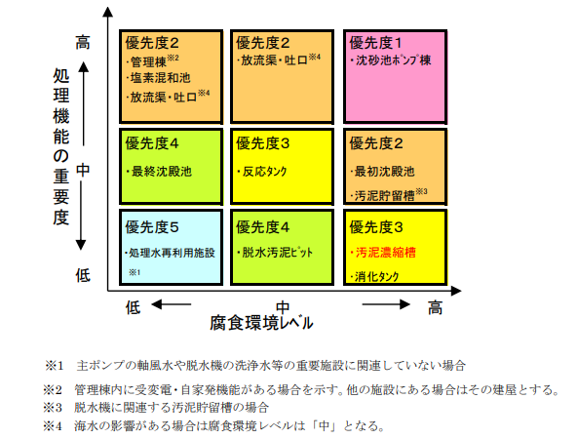
行動計画（概要版） 管渠、水槽等土木構造物
■重点化指標・優先順位
１.管渠
管渠のリスクについては、「大阪府ストックマネジメント実施方針」に示すとおり、社会的影響度は考慮せず、腐食等の劣化による流下不全等とし、点検・調査及び改築・修繕計画を策定、実行する。
■重点化指標・優先順位
２.水槽等土木構造物
水槽等土木構造物については、府土木管理指針によるものとする。（下図参照）
出典：大阪府流域下水道（土木構造物）維持管理指針 平成7年3月
Notes:
日常的維持管理についてです。
維持管理データの整理については、
令和６年度から新たに下水道共通プラットフォーム（日本下水道協会）が供用開始されたので、
今後は、管渠診断結果の他、施設データや補修履歴などの維持管理データを、
位置情報、図面も用いて一括管理していきます。
こちらも次期長寿命化計画に追記します。

Slide 11
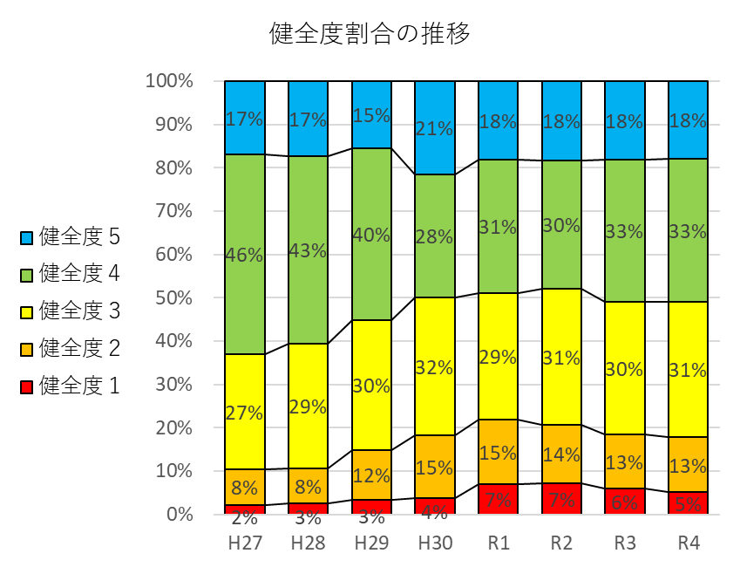
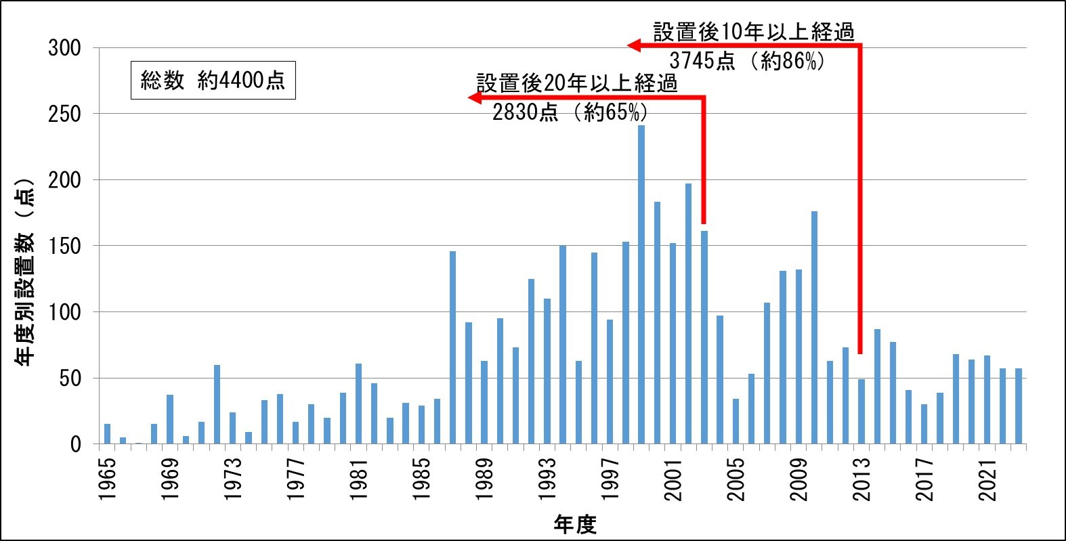
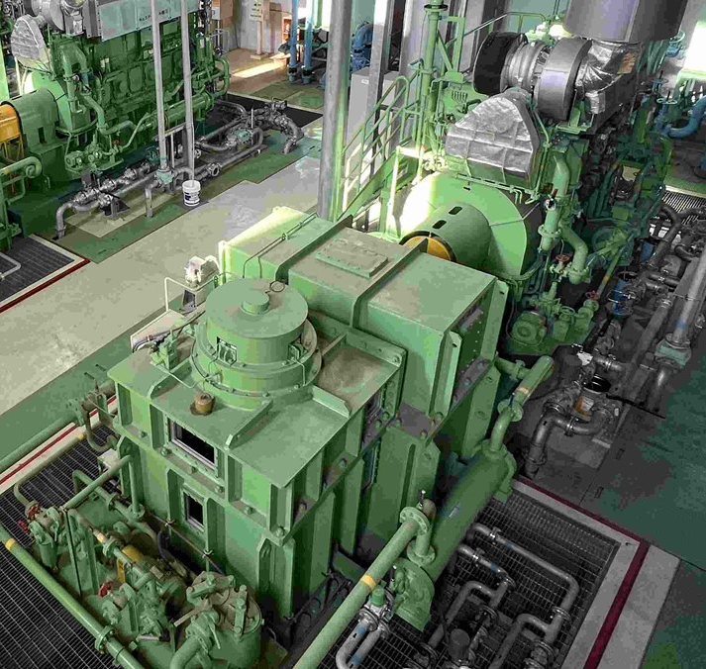
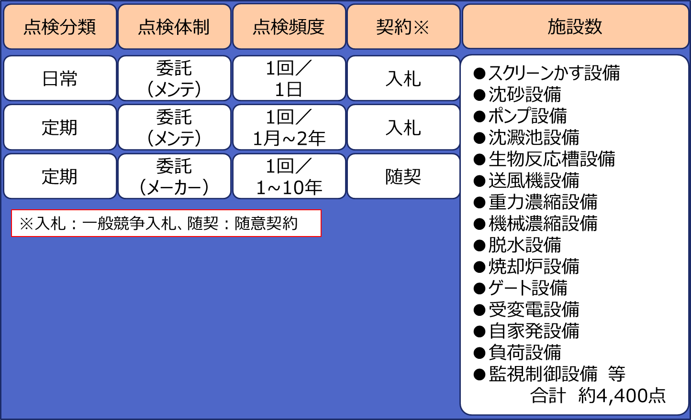
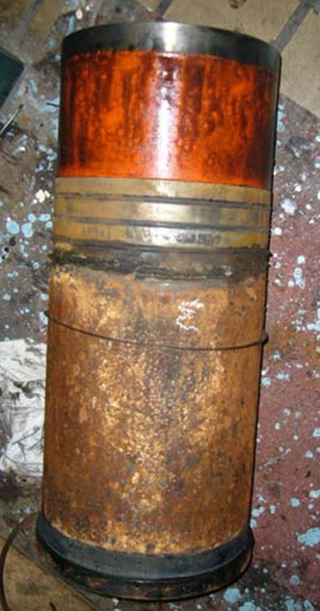
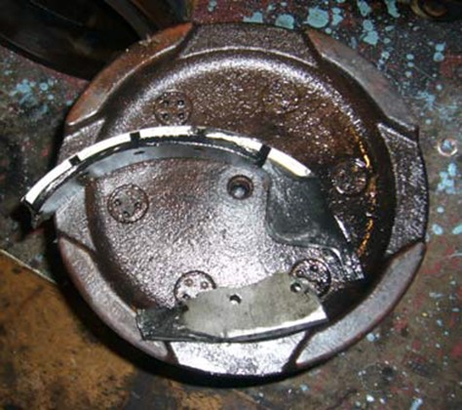
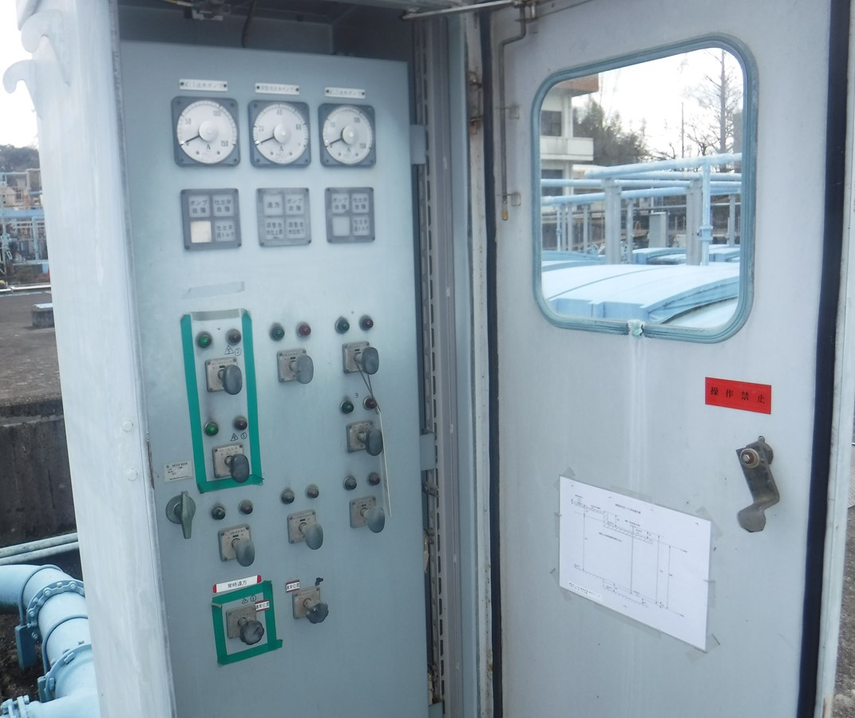
行動計画（概要版） 設備
■現状
①施設数の推移、施設の高齢化
令和6年３月末時点で、機械電気設備約4400点を管理
現状では供用後20年を超える施設が約6割を超える。
②施設状態
計画的取組により、R１より健全度２以下の設備の改善を行い機能 維持に努めている。
大阪府流域下水道設備 年度別設置数
■点検
③健全度
・健全度判定要領に基づき評価を実施（機械・電気）
②主な損傷状況
①点検および実施頻度
エンジンの劣化
健全度 | 状態 | 機械設備の場合
５ | 良い | 問題なし
４ |  | 設備として安定運転ができ、機能上問題ないが、劣化の兆候が現れ始めた状態
３ |  | 設備として劣化が進行しているが、機能は確保できる状態 機能回復が可能
２ |  | 設備として機能が発揮できない状態、または、いつ機能停止してもおかしくない状態等 機能回復が困難
１ | 悪い | 動かない（機能停止）又は、主機の仕様変更により 使用不可
目標管理水準
限界管理水準
健全度 | 状態 | 電気設備の場合
５ | 良い | 処分制限期間を超過していない
４ |  | 標準耐用年数を超過していない
３ |  | 府平均使用年数を超過していない
２ |  | 府平均使用年数を超過している、または以下に該当 ・対象機械設備が更新されるために更新必要 ・計画期間内に必要部品の供給が停止される、若しくは既に停止されている ・計画期間内に動作停止する可能性があると予想される ・ソフト陳腐化等により更新せざるをえない
１ | 悪い | 動かない（機能停止）
目標管理水準
限界管理水準
電気設備の老朽化

Slide 12
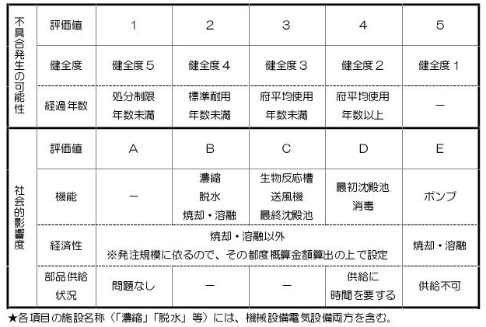
行動計画（概要版） 設備
■管理水準
■重点化（優先順位）
【目標管理水準および限界管理水準の考え方】
維持管理水準の設定については、安全性・信頼性やLCC最小化の観点から
設備の特性や重要性を考慮し、目標とする管理水準を適切に設定
重点化（優先順位）は、平時における施設の特性（構造等）や状態（健全度）、利用環境などの不具合発生の可能性と、不具合が起こった場合の人命や社会的被害の大きさの組み合わせにより設定する。
区分 | 基本方針編における定義 | 下水道施設における定義
目標管理 水準 | ・管理上、目標とする水準 ・これを下回ると補修等の対策を実施 ・目標管理水準は、不測の事態が発生した場合でも対応可能となるよう、限界管理水準との間に適切な余裕を見込んで設定する | ・改築の目標とする水準 ・これを下回ると、改築を実施 ・改築手法（更新、長寿命化）はLCCが安価になる方を選択 ・不測の事態が発生した場合でも対応可能となるよう、限界管理水準との間に適切な余裕を見込んで設定
限界管理 水準 | ・施設の安全性・信頼性を損なう不具合等、管理上、絶対に下回れない水準 ・一般的に、これを超えると大規模修繕や更新等が必要となる | ・施設の機能を確保できる限界水準であり、絶対に下回れない水準 ・これを下回らないよう、改築を実施
【重点化指標の設定整理表】

Slide 13
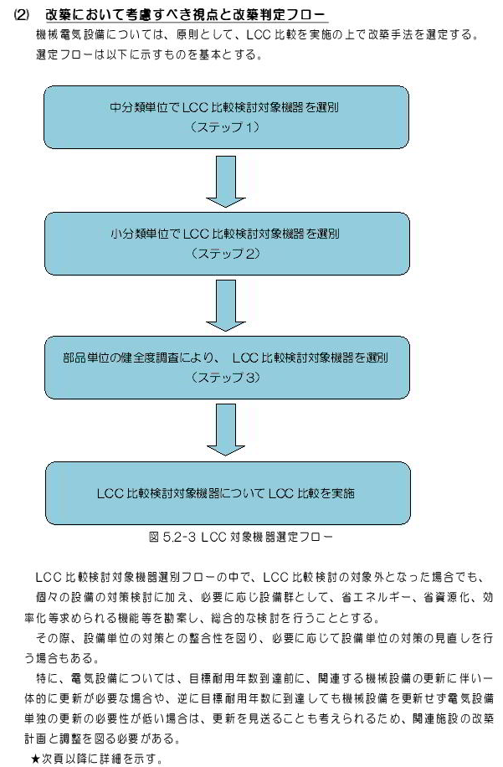
行動計画（概要版） 設備
■更新の考え方

Slide 14
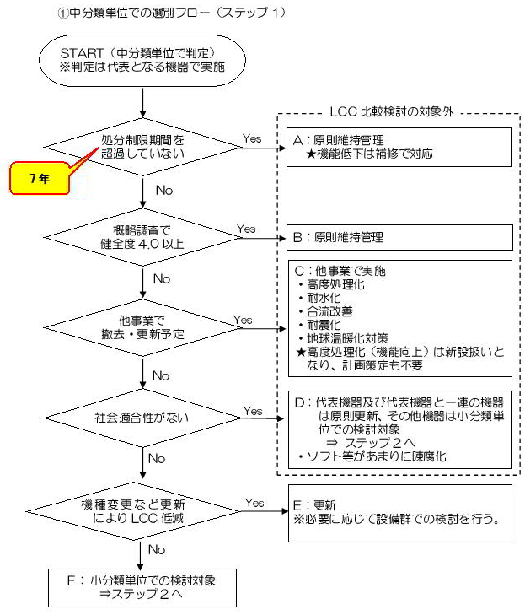
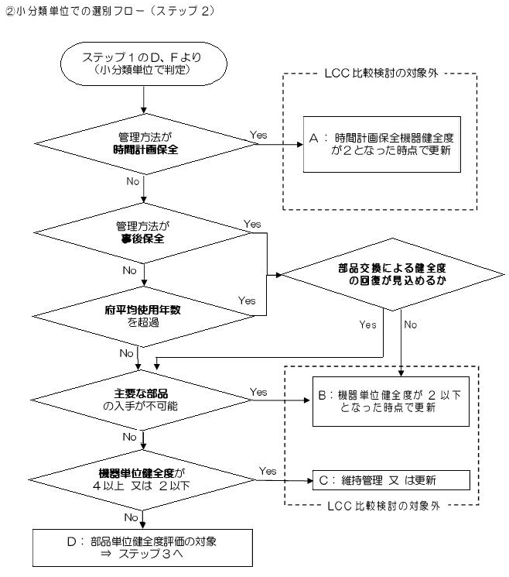
行動計画（概要版） 設備
■更新判定フロー

Slide 15
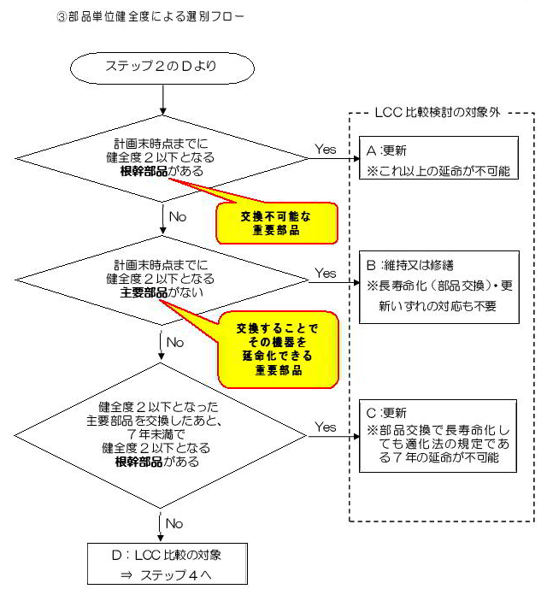
行動計画（概要版） 設備
■更新判定フロー
選別した機器のLCC比較検討手法（ステップ４）
●基本方針
2種類のアクションの累積費用を算定し、年当り費用の安価なものを選定
○アクション1：対象機器の各部品について、どれか1つでも交換必要となった時点で、機器全体において求められる性能を十分に発揮できなくなることから、機器単位の更新を行う
○アクション2：対象機器の各部品について、いずかの部品が交換必要となった時点でその部品のみ交換して健全度を回復させ機器単位の更新が必要な状態になるまで長寿命化させる
○累積費用の算定期間：当該機器の設置から更新までの年数（使用年数）とする）を評価年数とし、現時点から評価年数分経過するまでの期間

